Slide 1


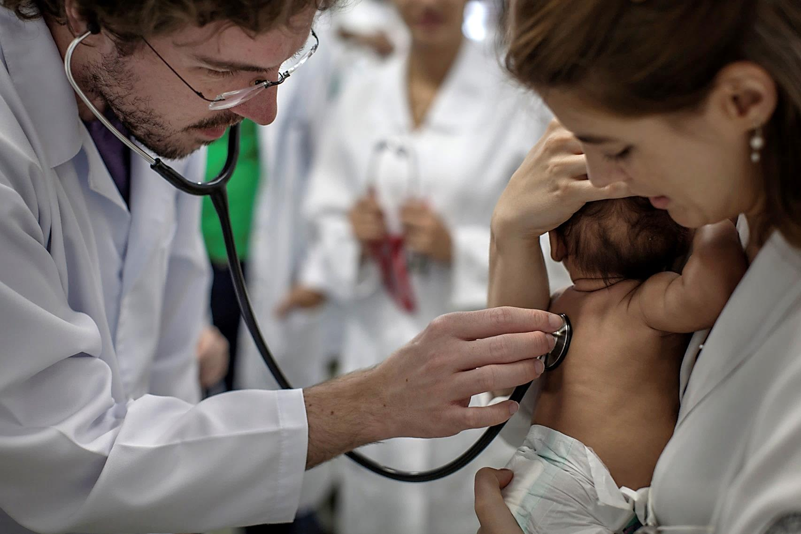
Humanização no Hospital das Clínicas da Faculdade de Medicina da USP
Foto de Renato Stockler
Dra. Izabel Rios – Coordenadora
Núcleo Técnico e Científico de Humanização do HCFMUSP
izarios@usp.br

Slide 2
O que vou agora compartilhar
com vocês:
A concepção de Humanização adotada no HC partir das políticas públicas (SUS, PNH, PEH).
Um resumo dos resultados do trabalho do HC referente à Humanização nos últimos três anos.

Slide 3
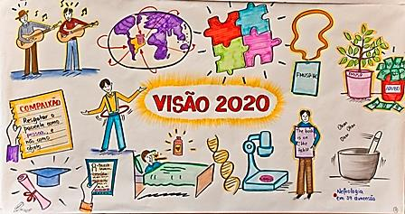
FMUSP 2020
- Integração de todo Sistema FMUSPHC
- Humanização
- Sustentabilidade
- Internacionalização
- Excelência do ensino
- Incorporação de novas tecnologias
Expectativas de futuro em seis grandes temas:

Slide 4
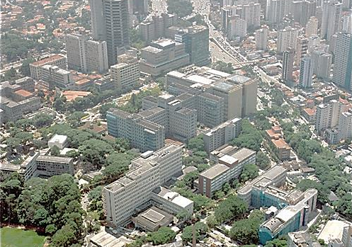
Hospital das Clínicas da FMUSP
ICESP
InCor
PAMB
FMUSP
ICHC
ICr
InRad
IMREA
PA
IOT
IPq
Mais de 370 mil m²
8 institutos ESPECIALIZADOS
2 hospitais AUXILIARES
62 LABORATÓRIOS

Slide 5
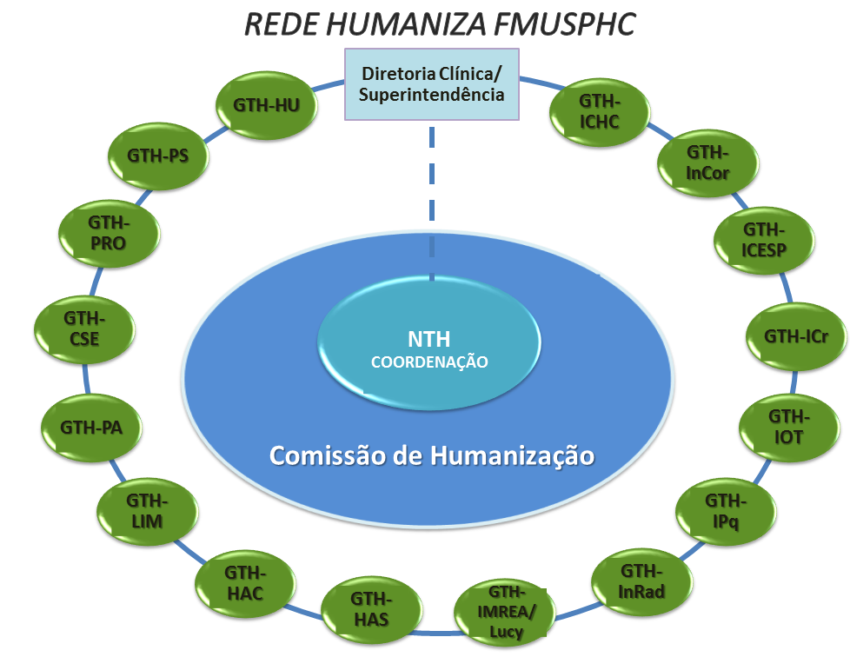
Cultura da Humanização Ethos
Princípios: respeito à vida, à dignidade da pessoa humana e aos direitos das pessoas.
Valores: responsabilidade para com o bem do outro e do coletivo, consideração à subjetividade.
Conceito-chave: aprimoramento das relações interpessoais.
Comportamentos: colaboração, acolhimento, diálogo e empatia.
Métodos: o agir ético em todas as práticas. Práticas de inclusão das pessoas (profissionais, pacientes e sociedade) na atenção e gestão em saúde.
Rede Humaniza FMUSPHC

Slide 6
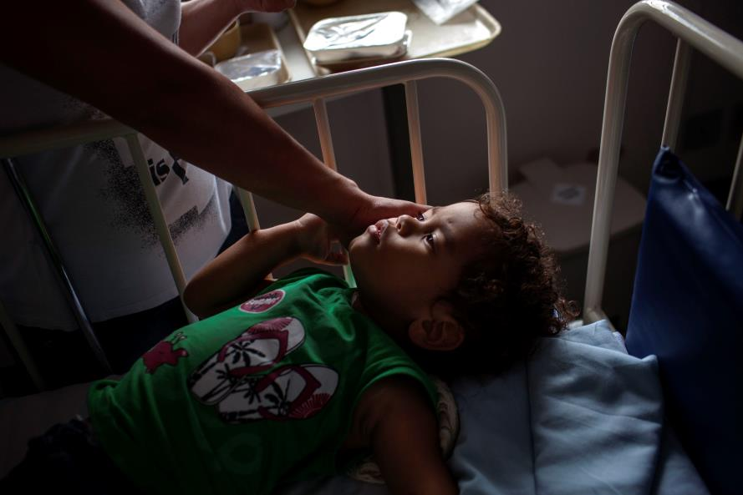
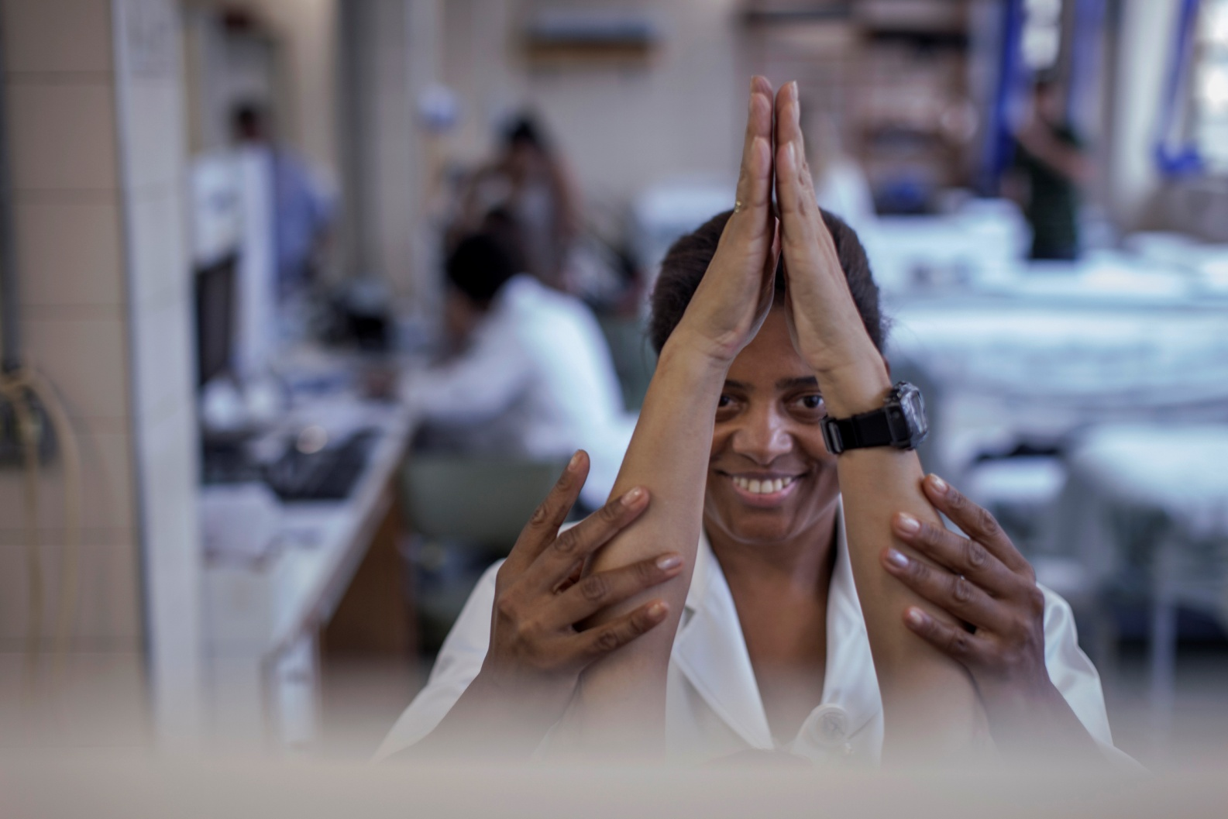
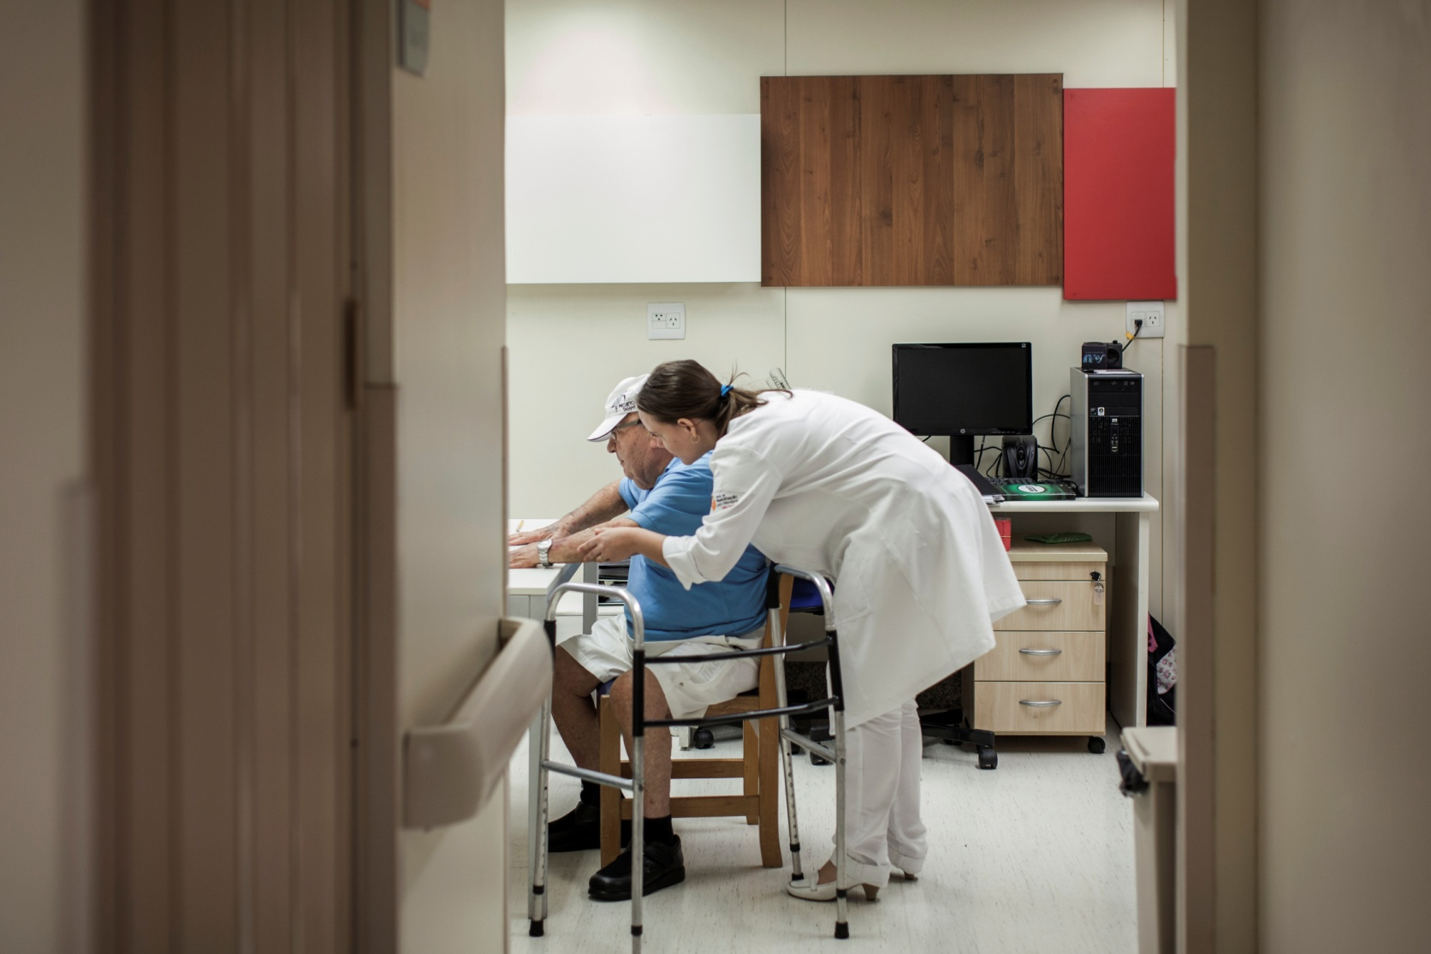
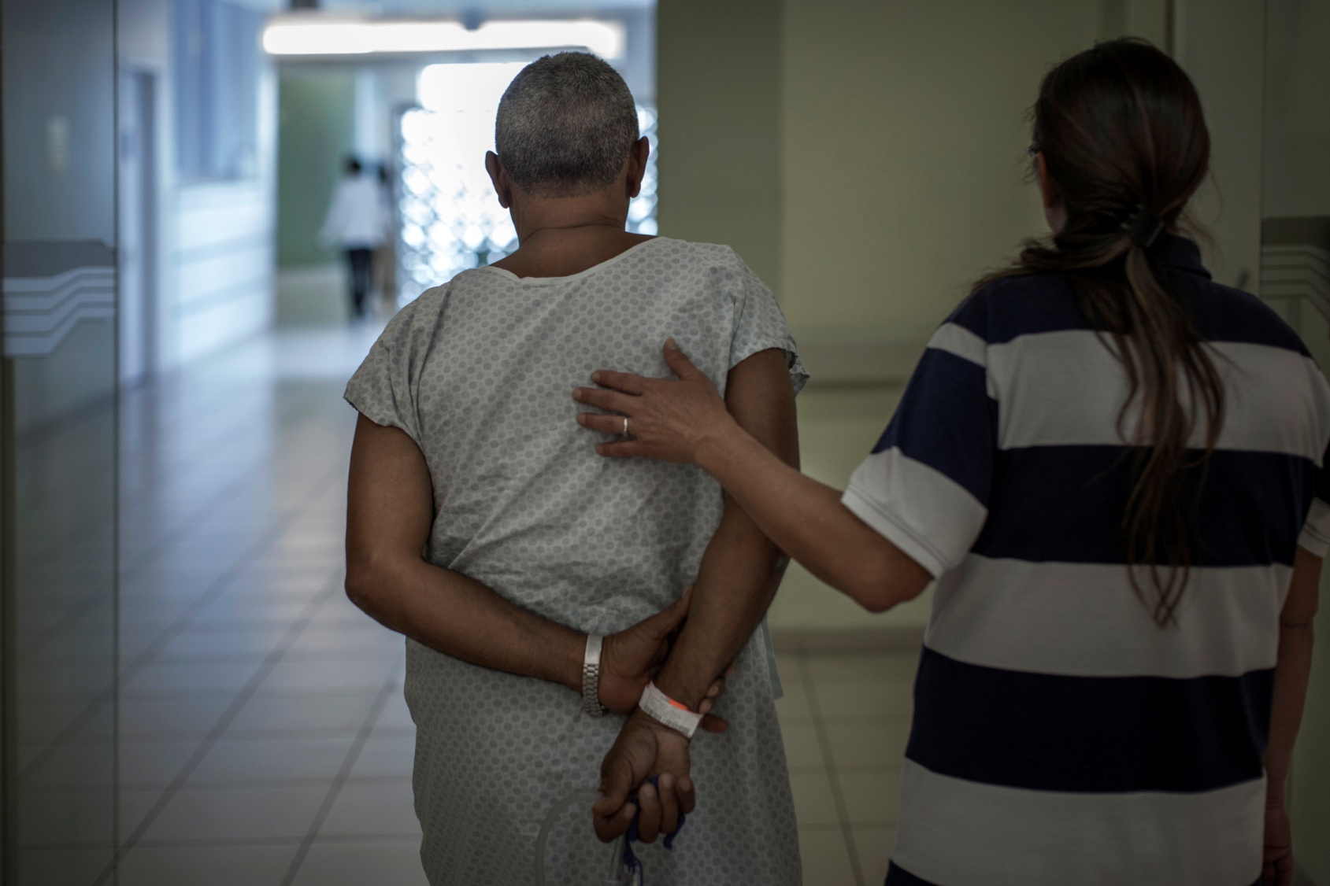
Resultados da Humanização
André François
Fotos: Renato Stockler

Slide 7

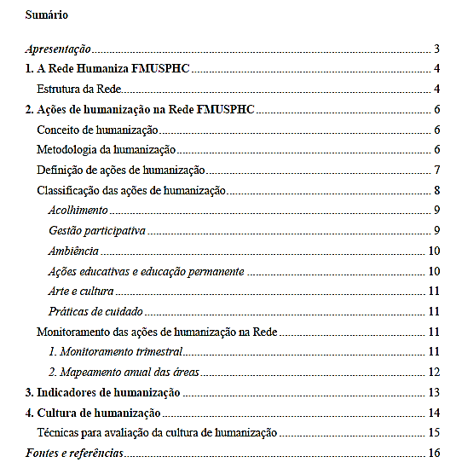
Gestão da Humanização

Slide 8
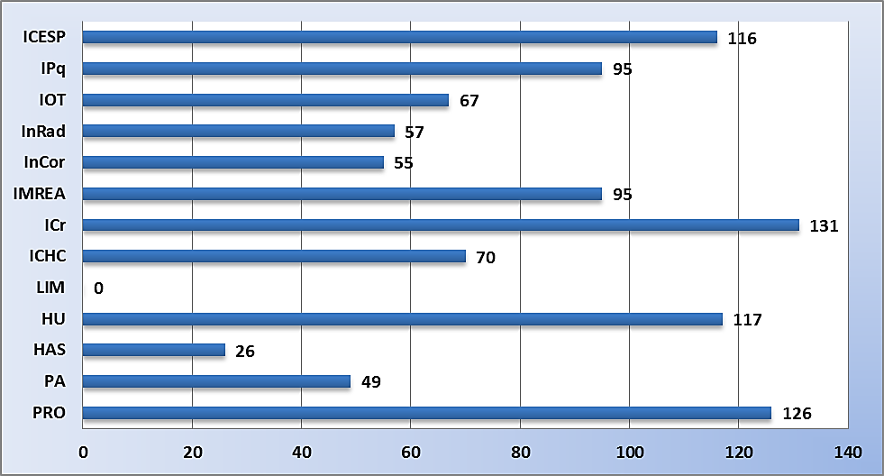
Indicadores de Humanização
Número de ações de humanização por Grupo de Trabalho de Humanização (GTH) dos Institutos do Sistema FMUSPHC (n=1.004)
Janeiro a abril de 2015

Slide 9
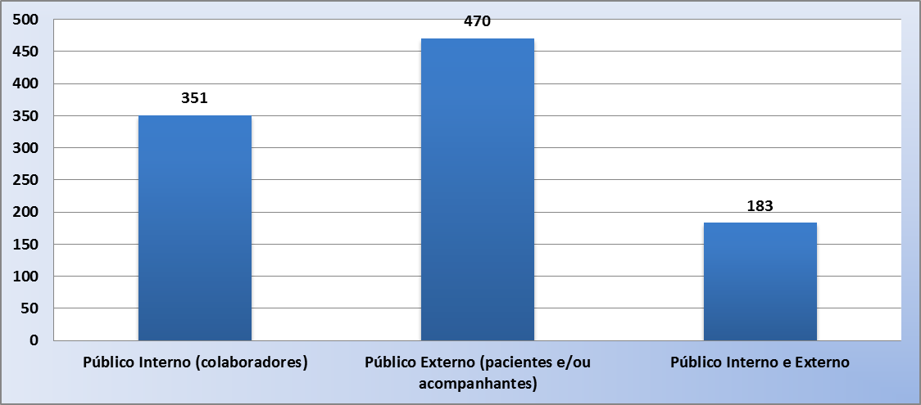
Indicadores de Humanização
Número de ações de humanização por público a que se destina a ação na
Rede Humaniza FMUSPHC (n=1.004)
Janeiro a abril de 2015

Slide 10
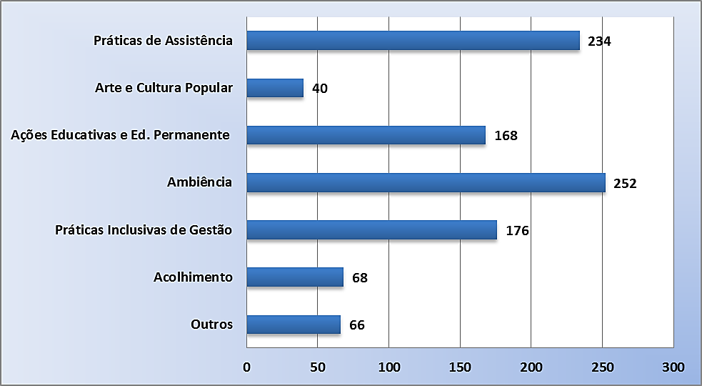
Indicadores de Humanização
Número de ações de humanização por categoria de classificação na
Rede Humaniza FMUSPHC (n=1.004)
Janeiro a abril de 2015

Slide 11

Projeto Acolher
PS
Enfermarias
Ambulatórios

Slide 12
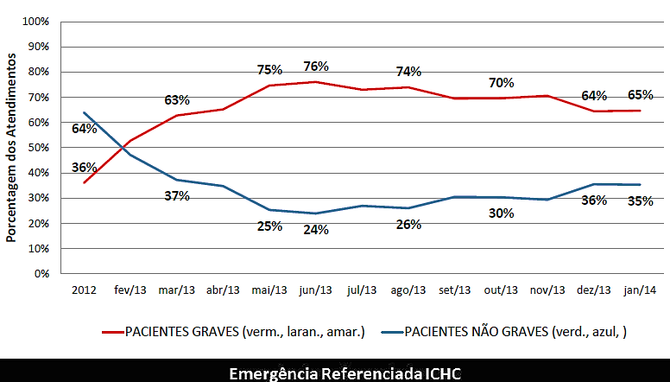
Resultados do Acolhimento
Mudança do perfil dos pacientes atendidos na UER ICHC segundo risco em 2013.

Slide 13
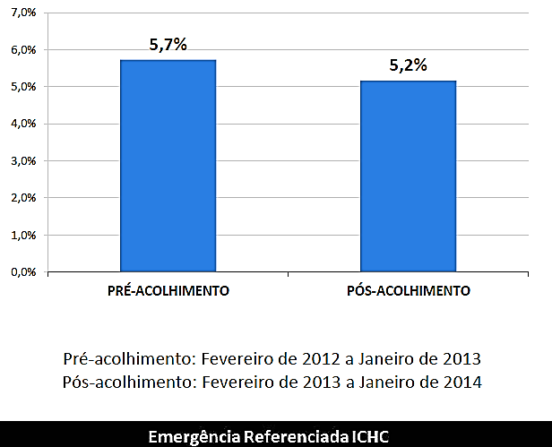
Resultados do Acolhimento
Impacto do Acolhimento na taxa de mortalidade da UER-ICHC

Slide 14
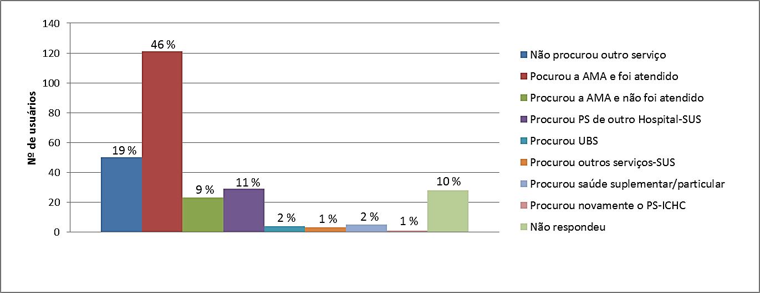
Resultados do Acolhimento
Desfecho dos encaminhamentos realizados no Acolhimento da UER-ICHC – Setembro 2013
n = 264 pacientes

Slide 15
Avaliação do Acolhimento
Equipe de Acolhimento da UER ICHC: atenção dada aos pacientes e acompanhantes e qualidade da interação.
Visitas técnicas realizadas n=8 - Agosto a Outubro de 2014

Slide 16
Avaliação do Acolhimento
Ambulatório de Otorrinolaringologia do HCFMUSP: opinião de pacientes e acompanhantes, Janeiro a Dezembro de 2014, n=340.

Slide 17

Avaliação do Acolhimento
Comentários de pacientes e acompanhantes sobre o acolhimento no ambulatório ORL do HCFMUSP, nos meses de Maio a Agosto de 2014
“Gostei muito, fiquei muito a vontade, pela primeira vez no hospital um atendimento muito bom.”
“Ótimo acolhimento. Estava nervosa, mas com as orientações me sinto segura. Muito bom mesmo.”
“Gostaria que todos os hospitais tratassem seus pacientes igual eu fui hoje.”
“Foi um encontro esclarecedor e muito aconchegante.”
“A ideia é muito legal. Se todos os atendimentos fossem assim a saúde dos brasileiros seria bem melhor. Continuem assim. Parabéns.”
“Faltou um cafezinho (estou com fome).”

Slide 18
Ações de Humanização no HCFMUSP
Número total de ações de humanização nos quadrimestres de 2013 a 2015 na Rede Humaniza FMUSPHC

Slide 19
Indicadores de Humanização
Sistema MV HCFMUSP
Indicadores estratégicos
Indicador de favorabilidade de comunicação com o usuário
Indicador de favorabilidade do ambiente de trabalho
Índice de satisfação com humanização
Indicadores táticos
N° ações educacionais com inserção de tema padrão de humanização/n° total de ações educacionais
N° de manifestações recorrentes da ouvidoria/n° total de manifestações na categoria
N° de pessoas atingidas pelo grupo de acolhimento/N° de pessoas previstas
Indicadores operacionais
N° ações contínuas/n° total de ações
N° ações de acolhimento/n° total de ações (meta de 20% do total)
N° ações de ambiência/n° total de ações
N° ações de práticas inclusivas de gestão/n° total de ações
Nº ações de educativas e educação permanente/nº total de ações (meta de 20% do total)
Nº ações de práticas de cuidado/nº total de ações (meta de 20% do total)
N° de pessoas alcançadas pelas ações de humanização/nº de pessoas previstas
Índice de satisfação com o Projeto Acolher HC

Slide 20

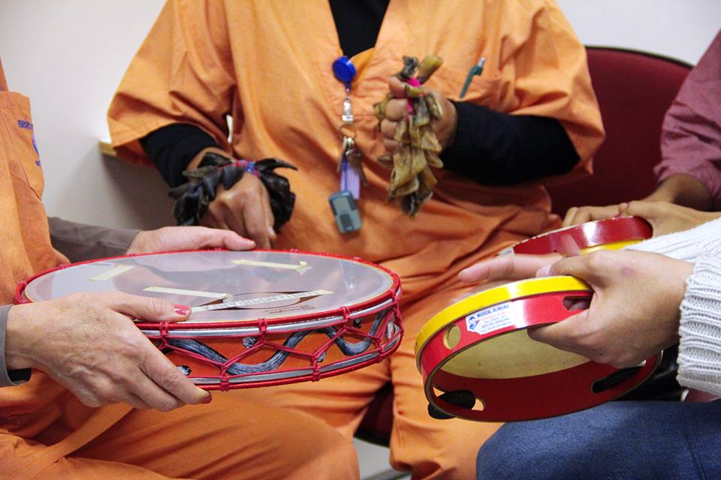
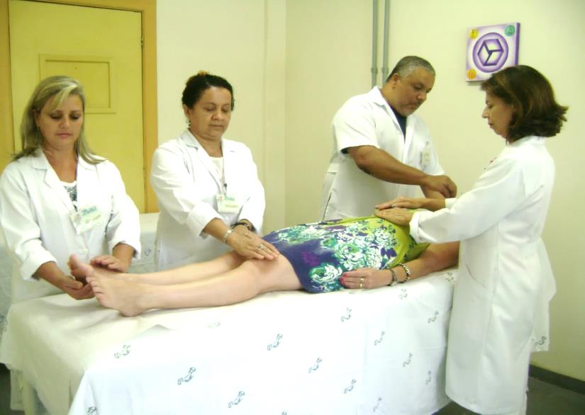
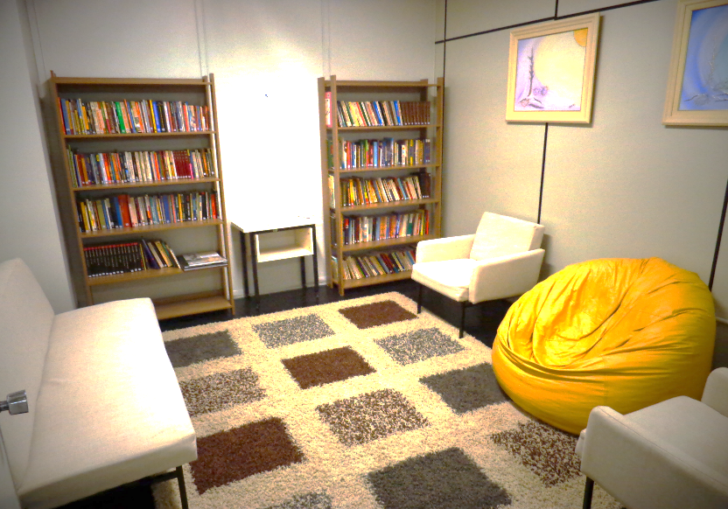
Ações para trabalhadores
Oficina de Sensibilidade Artística - ICESP
Programa de Desenvolvimento Humano e Profissional em Humanização – PS-ICHC
Reiki para Colaboradores - HAS
Biblioteca PA Cultural - PA

Slide 21
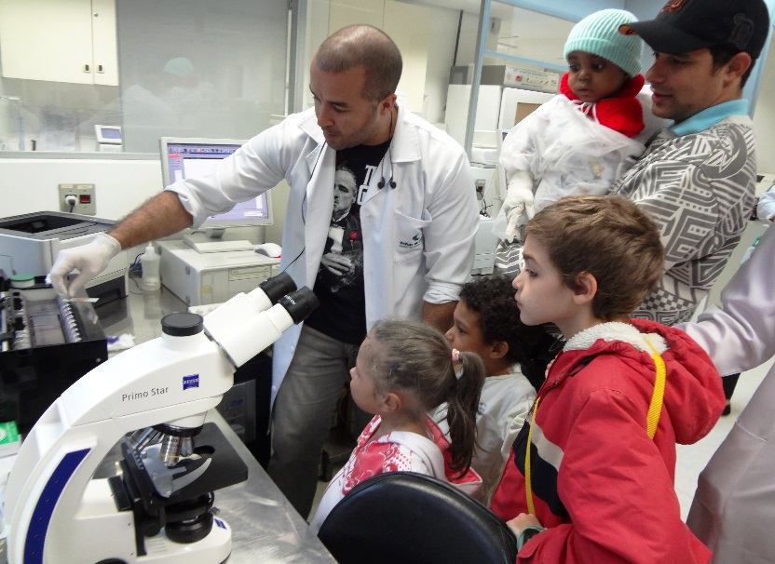
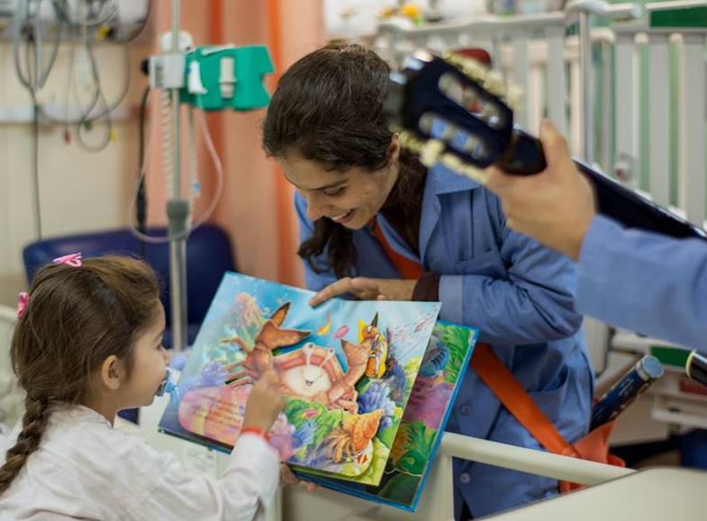
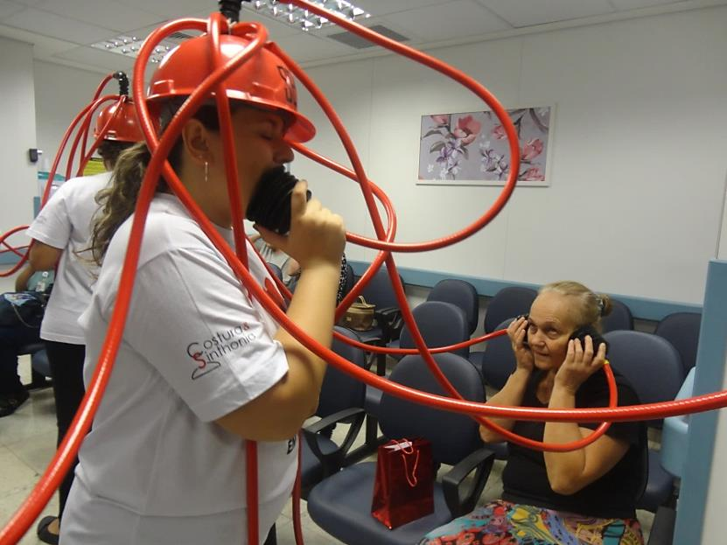
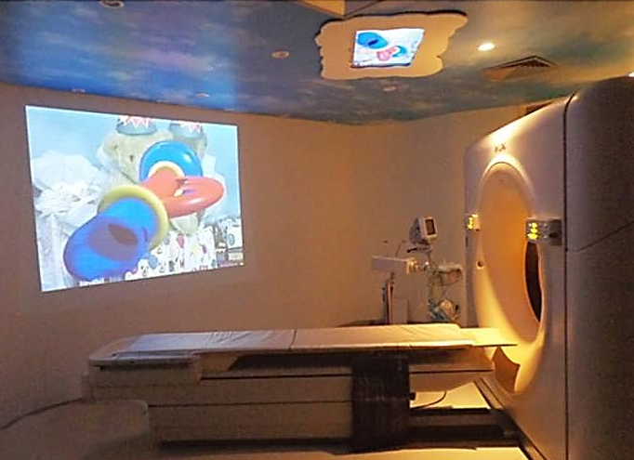
Ações para pacientes
Conhecendo quem faz ICr
Contadores de História – Arte Despertar
Polvos poéticos
Programa amigo da criança ICr

Slide 22

Grupo de Pesquisas em Humanidades e Humanização
- Humanidades Médicas
Humanização na área da saúde
Formação humanística na Educação Médica
Estudo da subjetividade nas práticas de saúde

Slide 23
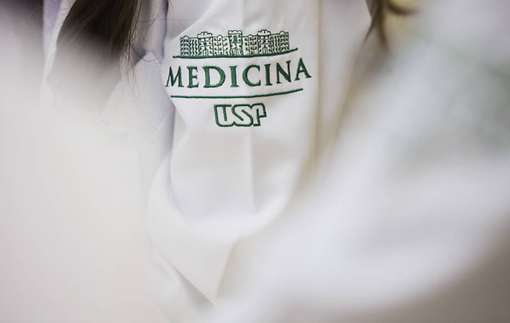
Grupo de Trabalho de Humanização
da Faculdade de Medicina
http://www1.folha.uol.com.br/seminariosfolha/2015/05/1628580-buscando-humanizacao-medicina-da-usp-reduz-tempo-em-sala-de-aula.shtml
GTHFMUSP

Slide 24

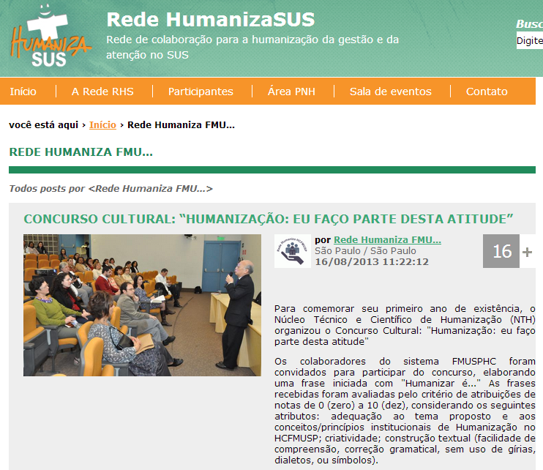
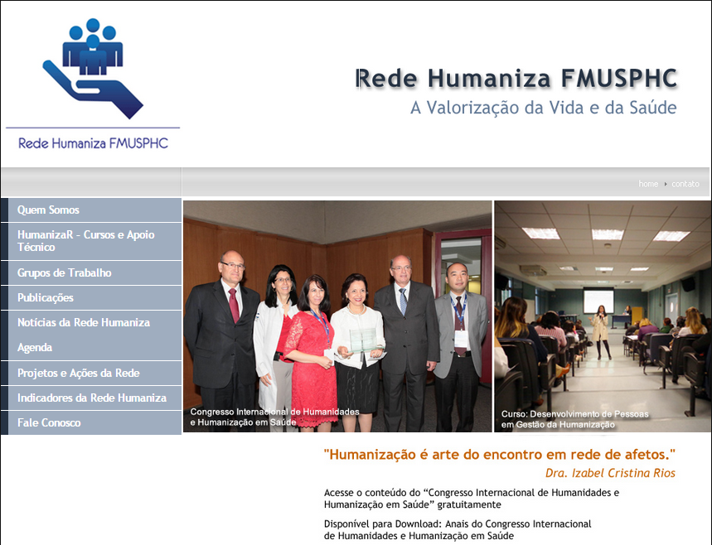
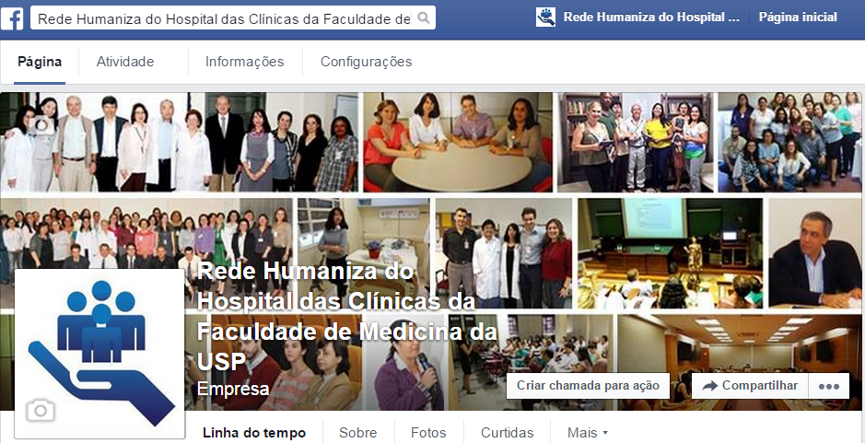
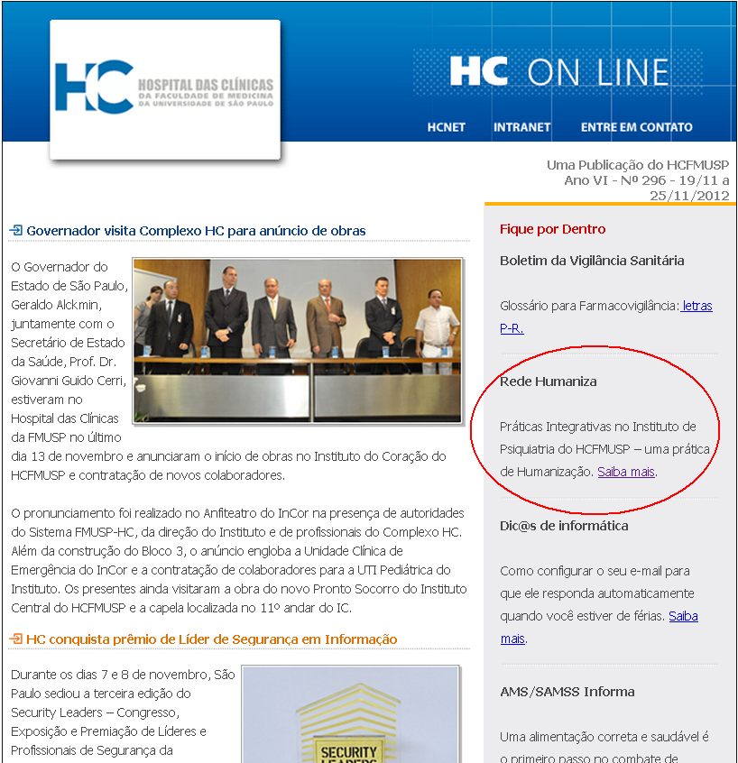
Obrigada!
izarios@usp.br
humaniza.adm@hc.fm.usp.br

